Slide 1


C214 – Engenharia de Software Integração e Entrega Contínua (DevOps)
Prof. Christopher Lima
christopher@inatel.br

Slide 2


Depois que o código está funcionando e devidamente testado, podemos transformar em um produto!

Slide 3
Se tornar um produto pode ser visto como:
Liberação (Release)
Implantação (Deploy)
Entrega (Delivery)

Slide 4
Liberação (Release)
Gerar uma nova versão que pode ser distribuída.
Uma release de um produto, pode ser utilizada pelo cliente.

Slide 5

Implantação (Deploy)

Slide 6
Implantação (Deploy)
A nova versão é instalada no servidor de produção, e fica disponível imediatamente para os clientes

Slide 7

Mesmo que o software esteja pronto, esse processo não é simples!
Tipos de Dor de Cabeça
Estresse
Ansiedade
Enxaqueca
Fazer o deploy na sexta feira

Slide 8

Departamento de Sistemas (Desenvolvimento)
Departamento de Suporte (Operações).

Slide 9

Departamento de Sistemas: formado por desenvolvedores, programadores, analistas, arquitetos, testers, etc.

Slide 10
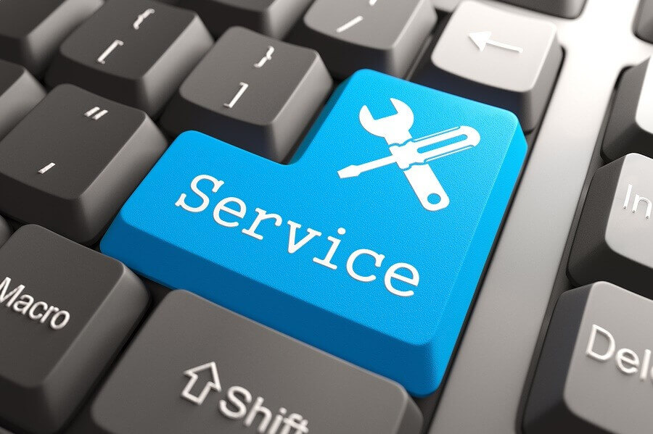
Departamento de Suporte: Administradores de rede, administradores de bancos de dados, técnicos de suporte, técnicos de infraestrutura, etc.

Slide 11

A área de suporte tomava conhecimento da nova versão (release) na véspera da sua implantação (deploy), e consequentemente.....

Slide 12

O deploy, tradicionalmente, ocorria em uma sexta-feira.

Slide 13

Vamos aprimorar essa etapa de implantação!

Slide 14

DevOps
Developers + Operations

Slide 15
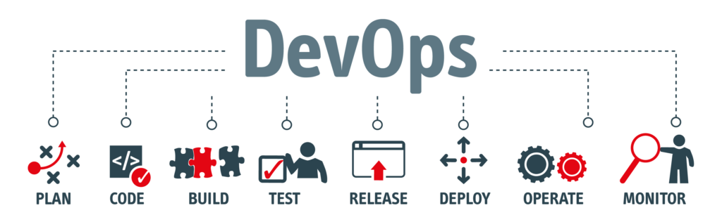
DevOps: É comum descrever DevOps como um movimento que visa unificar as culturas de desenvolvimento (Dev) e de operação (Ops), visando permitir a implantação mais ágil de um sistema.

Slide 16
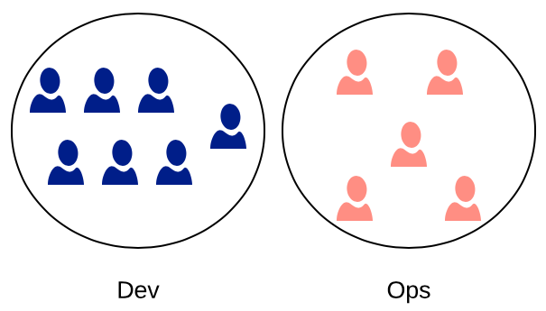
Divisão Tradicional – Não é baseada em DevOps

Slide 17
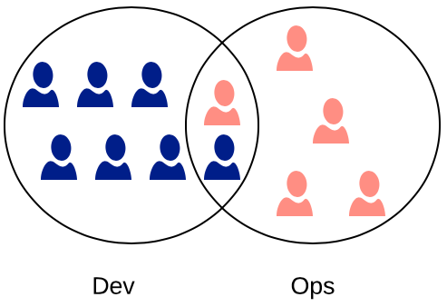
DevOps
Aproximação entre as equipes

Slide 18
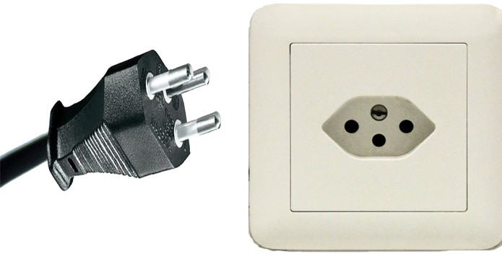
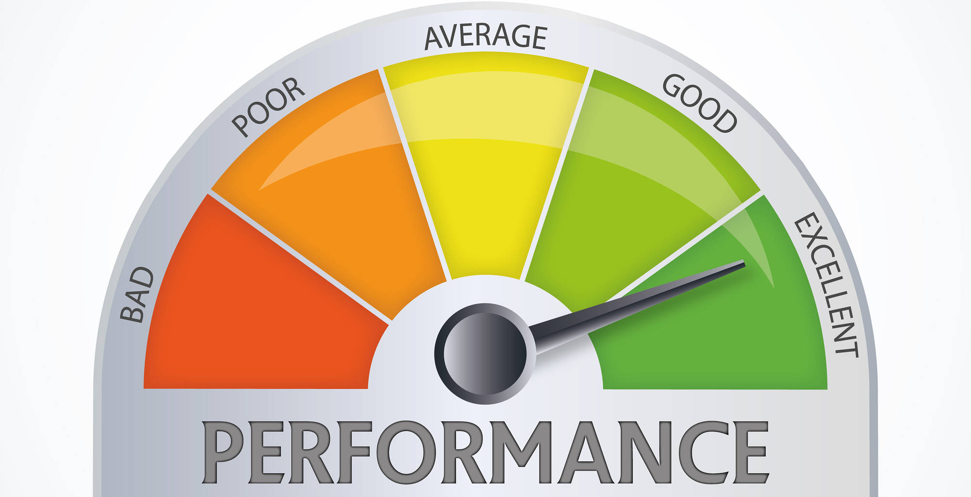

Responsabilidades do DevOps
Antecipar problemas de desempenho, segurança, incompatibilidades com outros sistemas, etc.

Slide 19

Responsabilidades do DevOps
Trabalhar nos scripts de instalação, administração e monitoramento do sistema em produção, enquanto ainda é desenvolvido.

Slide 20


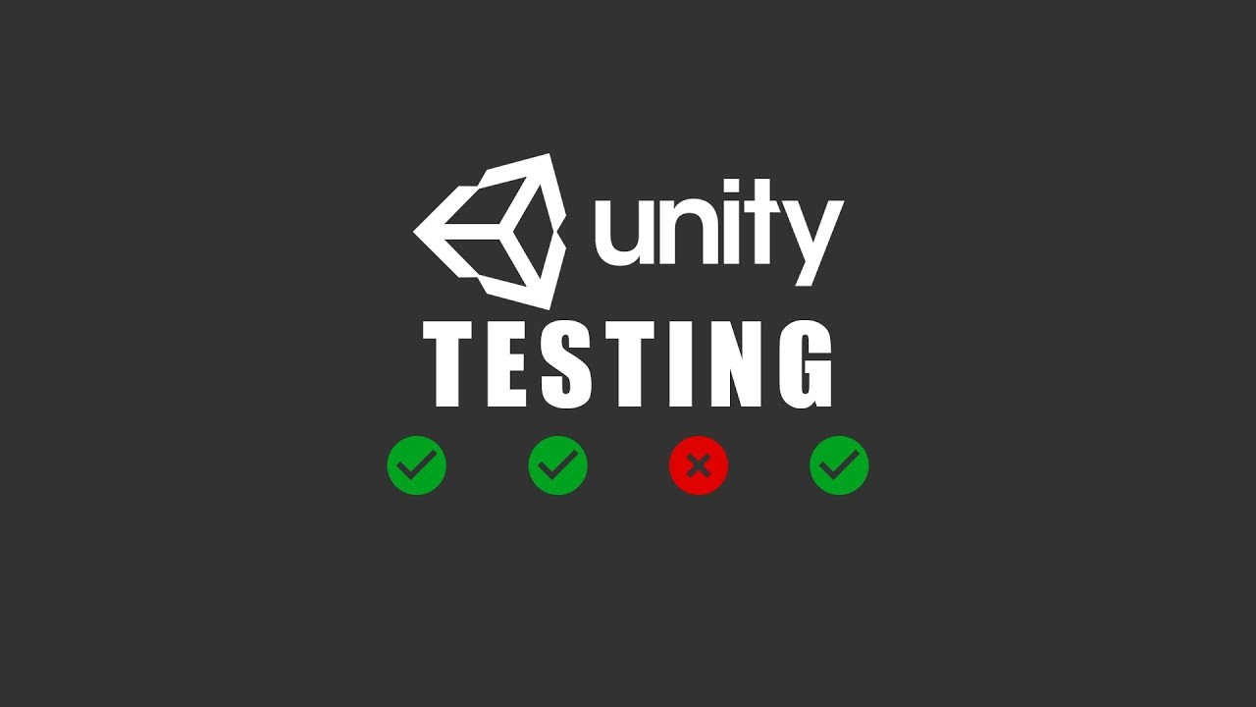
DevOps sugere a automatização de todos os passos necessários para colocar um sistema em produção. Isso implica na adoção de práticas como testes automatizados.

Slide 21



Mas também adiciona novas práticas e ferramentas como Integração Contínua (Continuous Integration) e Deployment Contínuo (Continuous Deployment)

Slide 22
Princípios da prática DevOps
Notes:
Crie um processo repetível e confiável para entrega de software. Esse princípio é o mais importante deles. A ideia é que a entrega de software não pode ser um evento traumático, com passos manuais e sujeitos a surpresas. Em vez disso, colocar um software em produção deve ser tão simples como apertar um botão.
Automatize tudo que for possível. Na verdade, esse princípio é um pré-requisito do princípio anterior. Advoga-se que todos os passos para entrega de um software devem ser automáticos, incluindo seu build, a execução dos testes, a configuração e ativação dos servidores e da rede, a carga do banco de dados, etc. De novo, idealmente, queremos apertar um botão e, em seguida, ver o sistema em produção.
Mantenha tudo em um sistema de controle de versões. Tudo no enunciado do princípio refere-se não apenas a todo o código fonte, mas também arquivos e scripts de administração do sistema, documentação, páginas Web, arquivos de dados, etc. Consequentemente, deve ser simples restaurar e voltar o sistema para um estado anterior. Neste capítulo, iniciaremos estudando alguns conceitos básicos de Controle de Versões, na Seção 10.2. Além disso, no Apêndice A apresentamos o uso dos principais comandos do sistema Git, que é o sistema de controle de versões mais usado atualmente.
Se um passo causa dor, execute-o com mais frequência e o quanto antes. Esse princípio não tem uma inspiração masoquista. Em vez disso, a ideia é antecipar os problemas, antes que eles se acumulem e as soluções fiquem complicadas. O exemplo clássico é o de Integração Contínua. Se um desenvolvedor passa muito tempo trabalhando de forma isolada, ele e o seu time podem depois ter uma grande dor de cabeça para integrar o código. Logo, como integração pode causar dor, a recomendação consiste em integrar código novo com mais frequência e o quanto antes, se possível, diariamente. Iremos estudar mais sobre integração contínua na Seção 10.3.
Concluído significa pronto para entrega. Com frequência, desenvolvedores dizem que uma nova história está pronta (done). Porém, ao serem questionados se ela pode entrar em produção, começam a surgir pequenas pendências, tais como: a implementação ainda não foi testada com dados reais, ela ainda não foi documentada, ela ainda não foi integrada com o sistema X, etc. Esse princípio defende então que concluído, em projetos de software, deve ter uma semântica clara, isto é: 100% pronto para entrar em produção.
Todos são responsáveis pela entrega do software. Esse último princípio alinha-se perfeitamente com a cultura de DevOps, que discutimos no início desta Introdução. Ou seja, não admite-se mais que os times de desenvolvimento e de operações trabalham em silos independentes e troquem informações apenas na véspera de uma implantação.

Slide 23
Automatize tudo que for possível.
Todos os passos para entrega de um software devem ser automáticos:
Build (incluí testes de unidade)
A configuração e ativação dos servidores e da rede.
Carga do banco de dados.
Objetivo é executar um único script e ver o software em produção

Slide 24

Manter tudo em um sistema de controle de versões.
Não apenas o código fonte, mas também arquivos e scripts de administração do sistema, documentação, páginas Web, arquivos de dados, etc.

Slide 25
Se um passo causa dor, execute-o com mais frequência e o quanto antes. A ideia é antecipar os problemas, antes que eles se acumulem e as soluções fiquem complicadas. O exemplo clássico é o de Integração Contínua.

Slide 26
“Concluído” significa pronto para entrega. Com frequência, desenvolvedores dizem que uma nova funcionalidade está pronta. Porém, ao serem questionados se ela pode entrar em produção, surgem pequenas pendências
Falta testar?
Falta instalar no ambiente real?
Então não está pronta!!

Slide 27

Todos são responsáveis pela entrega do software.

Slide 28
Integração Contínua (CI)

Slide 29

Tradicionalmente, os desenvolvedores criavam suas funcionalidade em branches.
Sub-diretório interno e virtual, gerenciado pelo sistema de controle de versões

Slide 30
O branch principal é conhecido como master (Quando se usa o Git)
Master

Slide 31

Cada desenvolvedor poderia implementar uma nova funcionalidade em um seu próprio branch, chamado de feature branch.
E poderiam ficar muito tempo commitando no seu branch local

Slide 32
Com sua funcionalidade terminada, ela deveria ser integrada ao branch principal, isto é, o master branch.
Feito através do git merge

Slide 33

Na realidade essa situação só traz conflitos e problemas, conhecidos como:
Conflitos de integração
Conflitos de Merge
Merge Hell

Slide 34
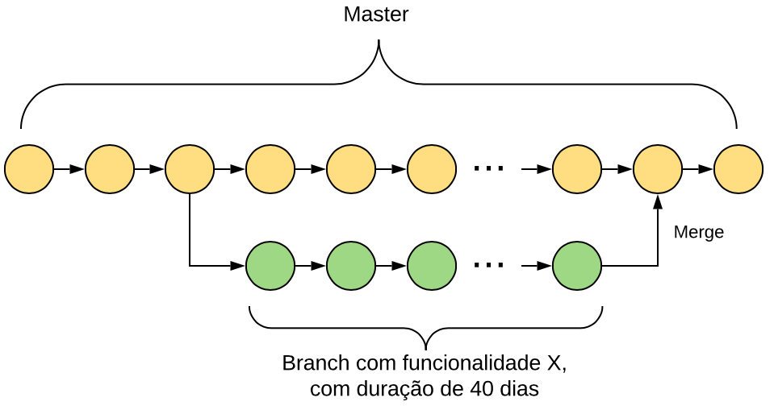
Branching ocorrendo

Slide 35
O que poderia dar errado?

Slide 36


Ambos poderiam estar atuando no mesmo arquivo.

Slide 37
Cada um em sua cópia local!
Dev1 poderia apagar uma função, que a Dev2 estava usando!
Dev2 poderia modificar uma função de outro arquivo comum para os dois

Slide 38
Depois de 40 dias qual seria o resultado da integração?

Slide 39
A resolução de conflitos é uma tarefa manual, portanto é muito custosa!

Slide 40

Branches com longa duração criam “donos da funcionalidade”

Slide 41
Devs podem passar a utilizar suas próprias:
convenções
nomenclatura
leitura e escrita de dados
etc..

Slide 42
Como esse problema se escala para uma equipe maior?

Slide 43
Como resolver?

Slide 44

Integração Contínua!

Slide 45


É uma prática de desenvolvimento proposta por Extreme Programming (XP).

Slide 46

Se uma tarefa causa dor, não podemos deixar que ela acumule. Devemos realiza-la de forma frequente para que a dor seja menor!

Slide 47

Grandes integrações são muito dolorosas. Devemos integrar o código de forma frequente, isto é, contínua. Assim, as integrações serão pequenas e irão gerar menos conflitos.

Slide 48
Não há consenso no que seria uma pequena integração e qual a frequência que ela deve ocorrer para ser considerada contínua!
A recomendação é que seja ao menos uma vez ao dia.

Slide 49
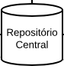
Com CI, o master é constantemente atualizado

Slide 50
Como saber que está tudo certo no master?
Através de algum Servidor de CI

Slide 51
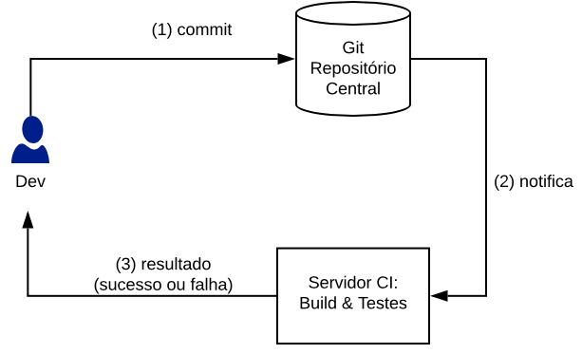
CI

Slide 52


Após um novo commit, o servidor de CI clona o repositório e executa uma build completa do sistema, bem como roda todos os testes.
Após a execução do build e dos testes, o servidor notifica os contribuidores do projeto com o resultado.

Slide 53
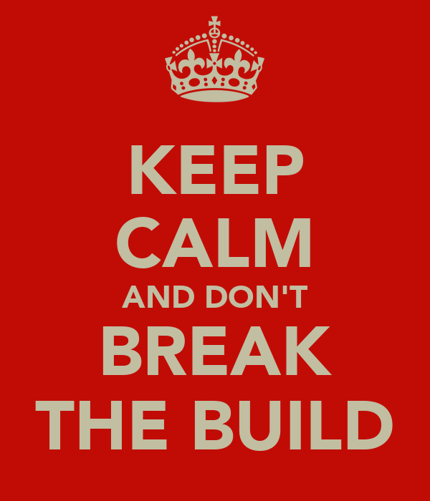
O objetivo é evitar a integração de código com problemas. Quando a build falha, dizemos que ela quebrou

Slide 54

Com frequência, a build na máquina do desenvolvedor é concluída com sucesso. Mas ao ser executado no servidor de CI, ela pode falhar.

Slide 55

Desenvolvedor esquece de realizar o commit de algum arquivo.
Dependências incorretas
Incompatibilidade de versão de compilador

Slide 56

Se o servidor de CI notificar uma build quebrada, é necessário parar tudo e providenciar a correção. Isso é importante porque uma build quebrada impacta o trabalho de toda a equipe

Slide 57
É possível fazer CI e usar branches?

Slide 58
Sim, desde que os branches sejam integrados no master frequentemente, via de regra, todo dia.

Slide 59
Assim, ao utilizar CI, é comum as empresas adotarem o desenvolvimento baseado no trunk (TBD – Trunk Based Development)
Não existem branches para novas funcionalidades e correção de bugs

Slide 60


Grandes empresas costumam adotar o TBD

Slide 61
Minimiza esforço para integração
Identifica problemas de integração
Torna o desenvolvimento mais rápido

Slide 62
Por que um Servidor CI é tão importante?
Uma ferramenta de build automatizada já não executa os testes?

Slide 63
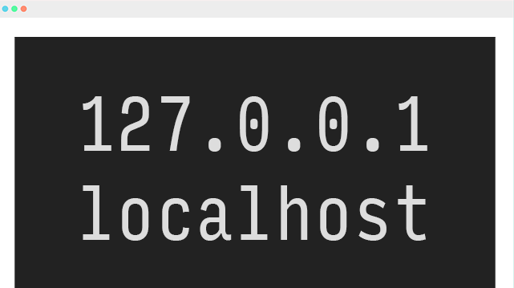
Além disso, sempre resolvemos os conflitos localmente e não no branch master.

Slide 64

Ou seja, fazemos um push de uma build que funciona!

Slide 65
Exemplo:
A Apolônia deseja integrar seu código ao master

Slide 66
Primeiro ela faz um git pull, de uma build que ela sabe está ok
git pull

Slide 67

Ela resolve os conflitos localmente, e em seguida faz a build!

Slide 68
Finalmente ela faz um git commit e git push. Ela sabe que a build esta OK e que irá passar no Servidor CI
git push

Slide 69

Sem surpresas, ela vê que a build passou

Slide 70
Qual foi o ganho real? O que realmente está aprimorado?
A comunicação!
Todos sabem que o repositório central possui uma build que funciona

Slide 71
Se a aplicação for open-source e o README contiver a badge, qualquer um que acessar o repositório, saberá que aquela build está passando

Slide 72

Configurando o GitHub Actions

Slide 73
Deployment Contínuo

Slide 74
Com CI, sempre temos código funcionando na master.
Funcionando Localmente
Faz o push para o master
Servidor CI garante a build

Slide 75

O software não precisa estar pronto, ainda assim, é possível entrar em produção.
Notes:
Com integração contínua, código novo é frequentemente integrado no branch principal. No entanto, esse código não precisa estar pronto para entrar em produção. Ou seja, ele pode ser uma versão preliminar, que foi integrado para que os outros desenvolvedores tomem ciência da sua existência e, consequentemente, evitem conflitos de integração futuros. Por exemplo, você pode integrar uma versão preliminar de uma tela, com uma interface ainda ruim. Ou então, uma versão de uma função com problemas de desempenho.

Slide 76
DevOps propõe mais uma etapa conhecida como Deployment Contínuo – CD.
Com CD, todo novo commit pode entrar em produção.

Slide 77
Funcionando Localmente
Faz o push para o master
Servidor CI garante a build/Tests
Disponível para o cliente (CD - Deployment)

Slide 78
Vantagens?

Slide 79

Reduz o tempo de entrega de novas funcionalidades.
Notes:
CD reduz o tempo de entrega de novas funcionalidades. Por exemplo, suponha que as funcionalidades F1, F2,…, Fn estão previstas para uma nova release de um sistema. No modo tradicional, todas elas devem ser implementadas e testadas, antes da liberação da nova release. Por outro lado, com CD, as funcionalidades são liberadas assim que ficam prontas. Ou seja, CD diminui o intervalo entre releases. Passa-se a ter mais releases, mas com um menor número de funcionalidades.
CD torna novas releases (ou implantações) um não-evento. Explicando melhor, não existe mais um dia D ou um deadline para entrega de novas releases. Deadlines são uma fonte de stress para desenvolvedores e operadores de sistemas de software. A perda de um deadline, por exemplo, pode fazer com que uma funcionalidade somente entre em produção meses depois.
Além de reduzir o stress causado por deadlines, CD ajuda a manter os desenvolvedores motivados, pois eles não ficam meses trabalhando sem receber feedback. Em vez disso, os desenvolvedores rapidamente recebem retorno — vindo de usuários reais — sobre o sucesso ou não de suas tarefas.
Em linha com o item anterior, CD favorece experimentação e um estilo de desenvolvimento orientado por dados e feedback dos usuários. Novas funcionalidades entram rapidamente em produção. Com isso, recebe-se retorno dos usuários, que podem recomendar mudanças na implementação ou, no limite, o cancelamento de alguma funcionalidade.

Slide 80
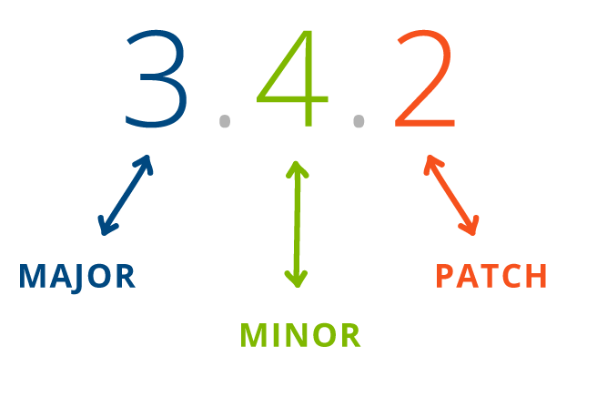
Cria-se mais releases com menos funcionalidades. (Não é tudo feito na sexta-feira).

Slide 81

Não é necessário esperar terminar um longo ciclo de desenvolvimento!

Slide 82

As novas releases deixam de ser um “evento” com deadline e prazos.

Slide 83

A equipe de desenvolvimento recebe um feedback rápido do cliente

Slide 84

CD favorece experimentação:
Com feedback rápido, podemos ter:
Novas funcionalidades
Mudanças
Até mesmo cancelamento
Notes:
CD favorece experimentação e um estilo de desenvolvimento orientado por dados e feedback dos usuários. Novas funcionalidades entram rapidamente em produção. Com isso, recebe-se retorno dos usuários, que podem recomendar mudanças na implementação ou, no limite, o cancelamento de alguma funcionalidade.

Slide 85
Mundo Real

Slide 86
Facebook (2016)
3.5 atualizações por semana 92 linhas modificadas e ou adicionadas

Slide 87
Considerações Finais do Deployment Contínuo

Slide 88

Requer atualizações com pequenas modificações.

Slide 89

É necessário desenvolver a habilidade de quebrar tarefas em partes menores

Slide 90


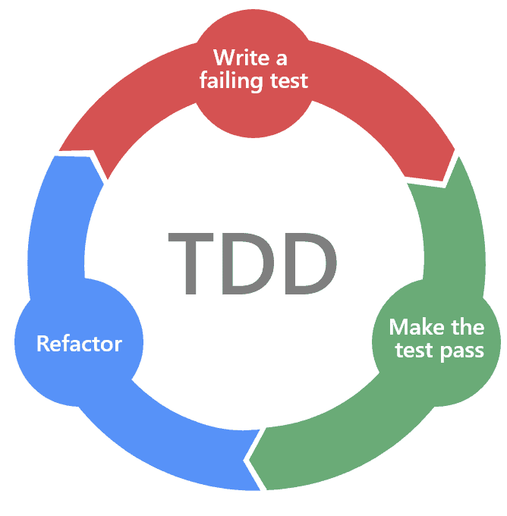
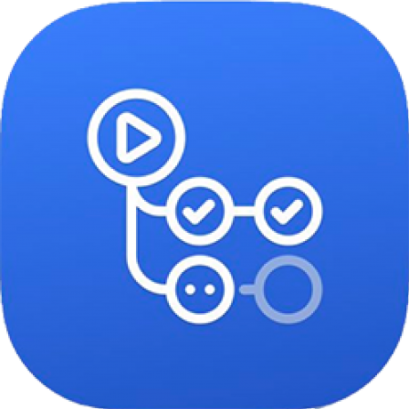
Pequenas tarefas combinam com tudo que vimos no curso até o momento!

Slide 91

Continuous Deployment é só festa?

Slide 92


Funciona muito bem com aplicações web...

Slide 93



...mas nem tanto com outros software como: App móveis, jogos, App desktop, drivers, etc.

Slide 94
Nesses sistemas, podemos utilizar e Entrega Continua
Continuous Delivery
Deploy fraco

Slide 95
Todo commit pode entrar em produção imediatamente.

Slide 96
Porém, existe uma figura manual que irá autorizar ou não entrar em produção.

Slide 97

Além de decisões técnicas, fatores comerciais podem influenciar na decisão!

Slide 98

Deployment – Libera nova versão para o usuário
Delivery – Libera uma nova versão que pode ser deployada

Slide 99
Mundo Real
Sistemas não-web

Slide 100

Google Chrome tem uma nova versão a cada 6 semanas.

Slide 101

IDE Eclipse tem uma nova release a cada 13 semanas

Slide 102

Aplicativo móvel do Facebook lança nova versão 1 vez por semana

Slide 103
Feature flags

Slide 104

Nem sempre todo commit está preparado para deploy

Slide 105
De acordo com CD, todo commit deve considerar a possibilidade de entrar em produção

Slide 106
Criar branch é uma solução?

Slide 107

Se criarmos branches perdemos a possibilidade de usar CI e TBD (trunk based development)

Slide 108
A solução é fazer a integração parcial, desabilitando a parte incompleta!

Slide 109
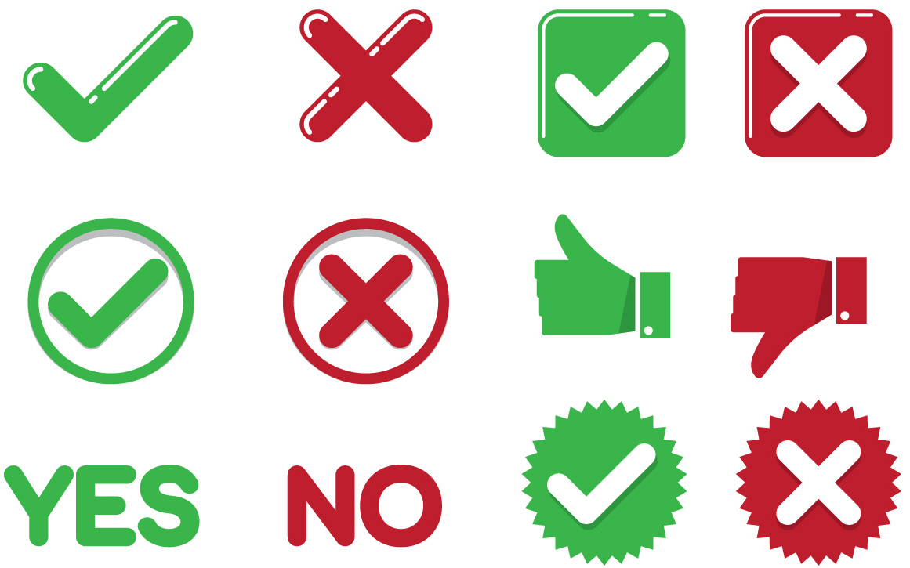
A parte desabilitada pode ser controlada por um booleano, chamado Feature Flag

Slide 110
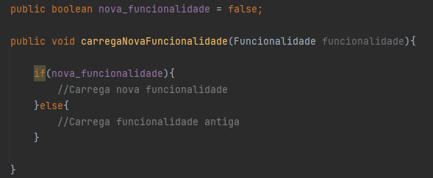
Exemplo 1: Código com feature flag

Slide 111
Mundo Real
Feature Flags

Slide 112
Estudo com 39 releases do Chrome, revelaram mais de 2400 feature flags.
1˚ Release: 263 flags
39˚ Release: 2409 flags

Slide 113
Feature flags podem ser mantidos no código de produção por duas razões:
Release Canário
Testes A/B

Slide 114

Release Canário

Slide 115
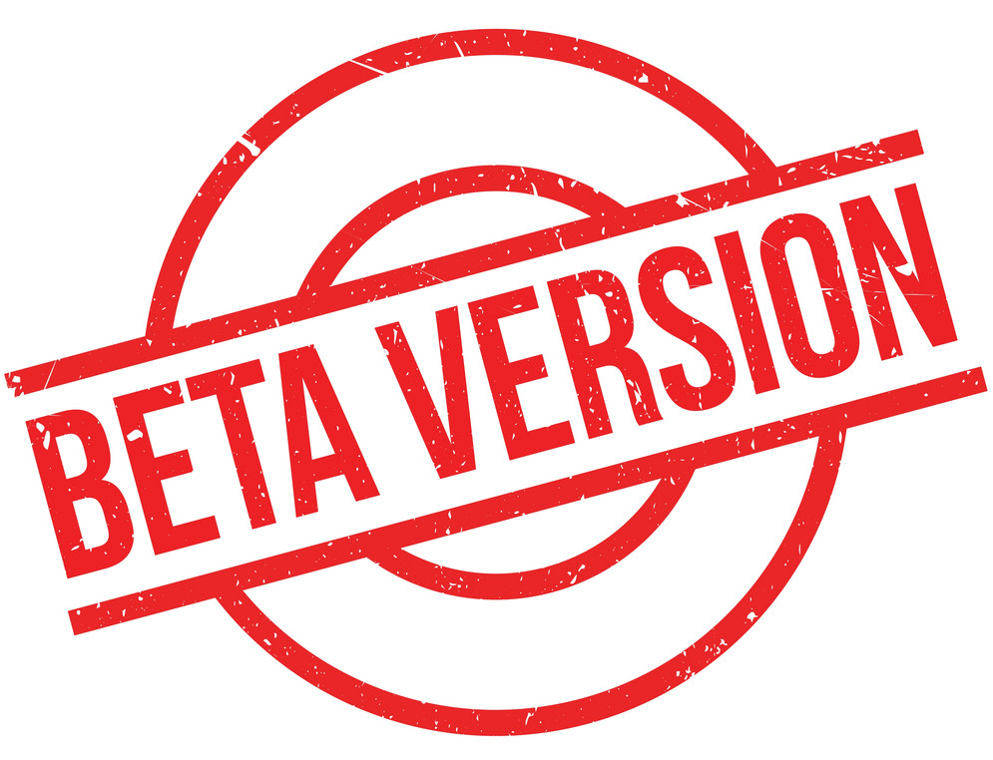
Mantém uma funcionalidade guardada por um feature flag para um conjunto pequeno de usuários.

Slide 116

Em caso de bugs, os prejuízos são minimizados.

Slide 117

Em seguida pode se ampliar a base de usuários com acesso a nova funcionalidade

Slide 118

Testes A/B

Slide 119
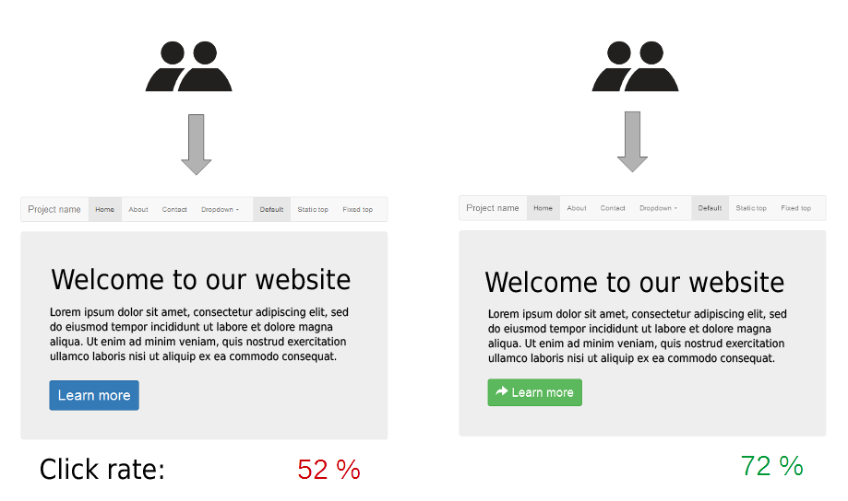
Libera-se duas versões de uma funcionalidade para verifica se a nova funcionalidade realmente traz valor para o sistema

Slide 120


Como gerenciar Feature Flags?
Existem bibliotecas dedicadas para gerenciar feature flags.
As flags podem ser controladas externamente ao código, através de arquivos de configuração.
Com variável booleana.

Slide 121
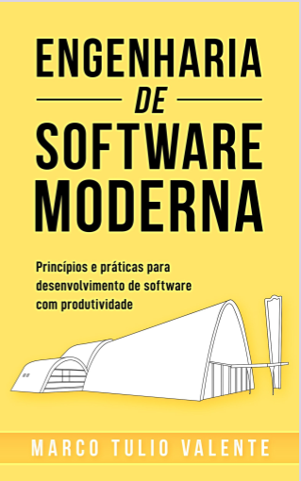
Referência
Capítulo 10 do livro Engenharia de Software Moderna
DevOps
Items 10.1, 10.3 e 10.4
https://engsoftmoderna.info/cap10.html

Slide 122

Implementações
https://github.com/chrislima-inatel/C214

